Slide 1
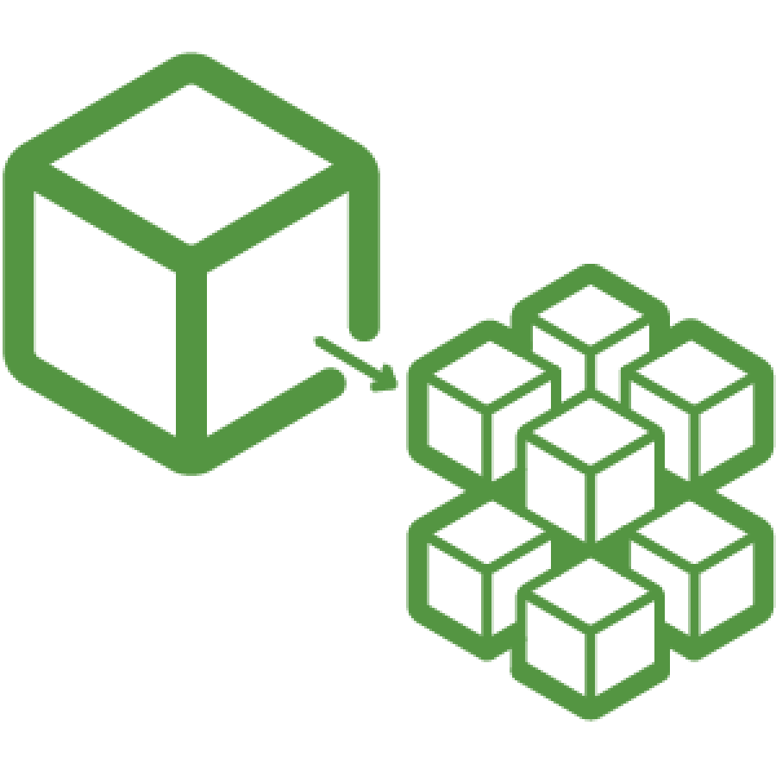
MICROSERVICIOS
CREACION DE MICROSERVICIO PROXY
Elaborado por:
Andreína Montoya
Luis Maridueña

Slide 2
AGENDA
Pasos para creación de Microservicios
Imágenes Docker de Microservicios Proxy
Ambiente AWS Banca Móvil

Slide 3
PASOS PARA CREACION DE MICROSERVICIO
Crear MS base
Implementar Lógica de Negocio
Probar MS
Definir Mensajes Entrada y Salida
Crear Controlador

Slide 4
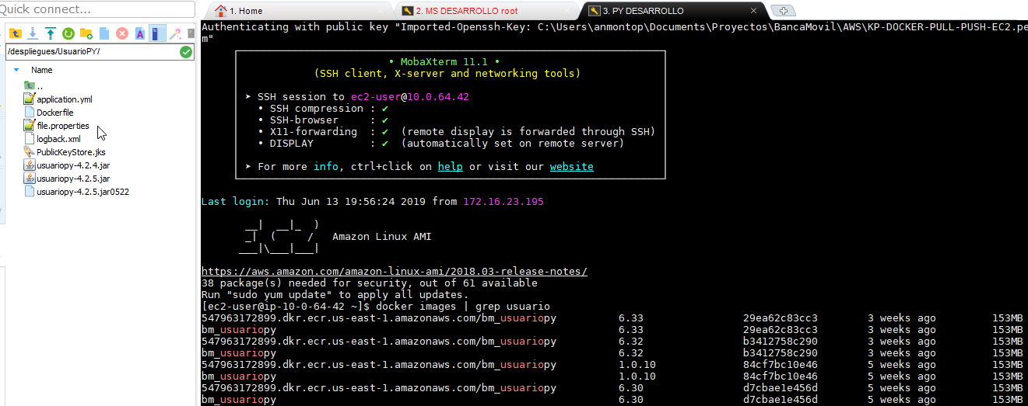
Imágenes DOCKER MS PROXY

Slide 5
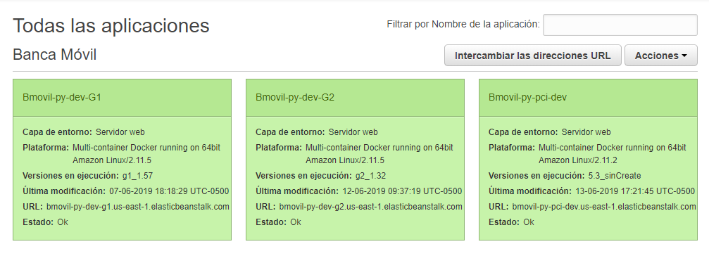
AMBIENTE AWS BANCA MOVIL

Slide 6
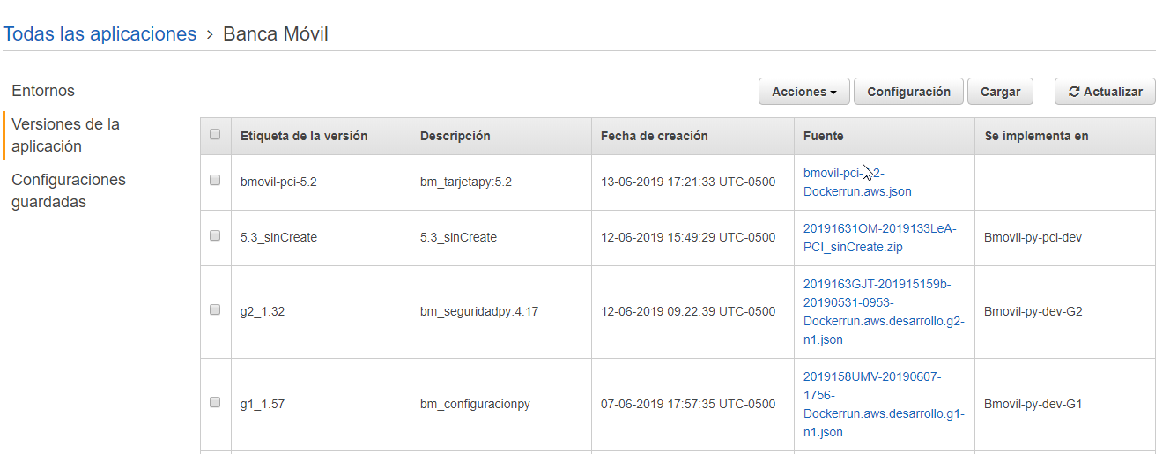
AMBIENTE AWS BANCA MOVIL

Slide 7
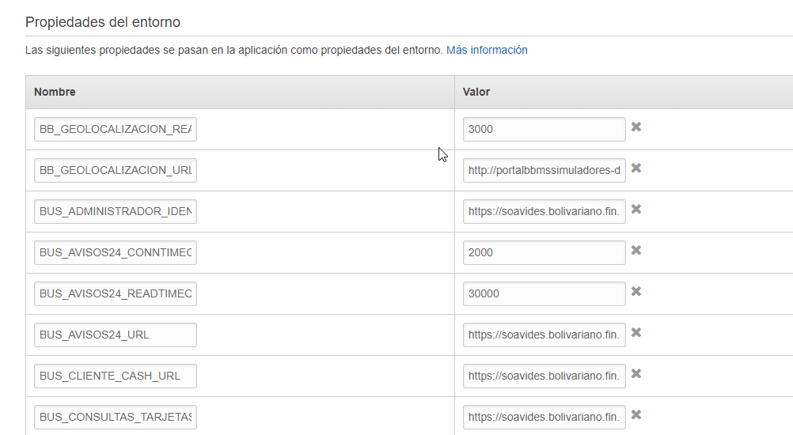
AMBIENTE AWS BANCA MOVIL

Slide 8
GRACIAS

